Slide 1

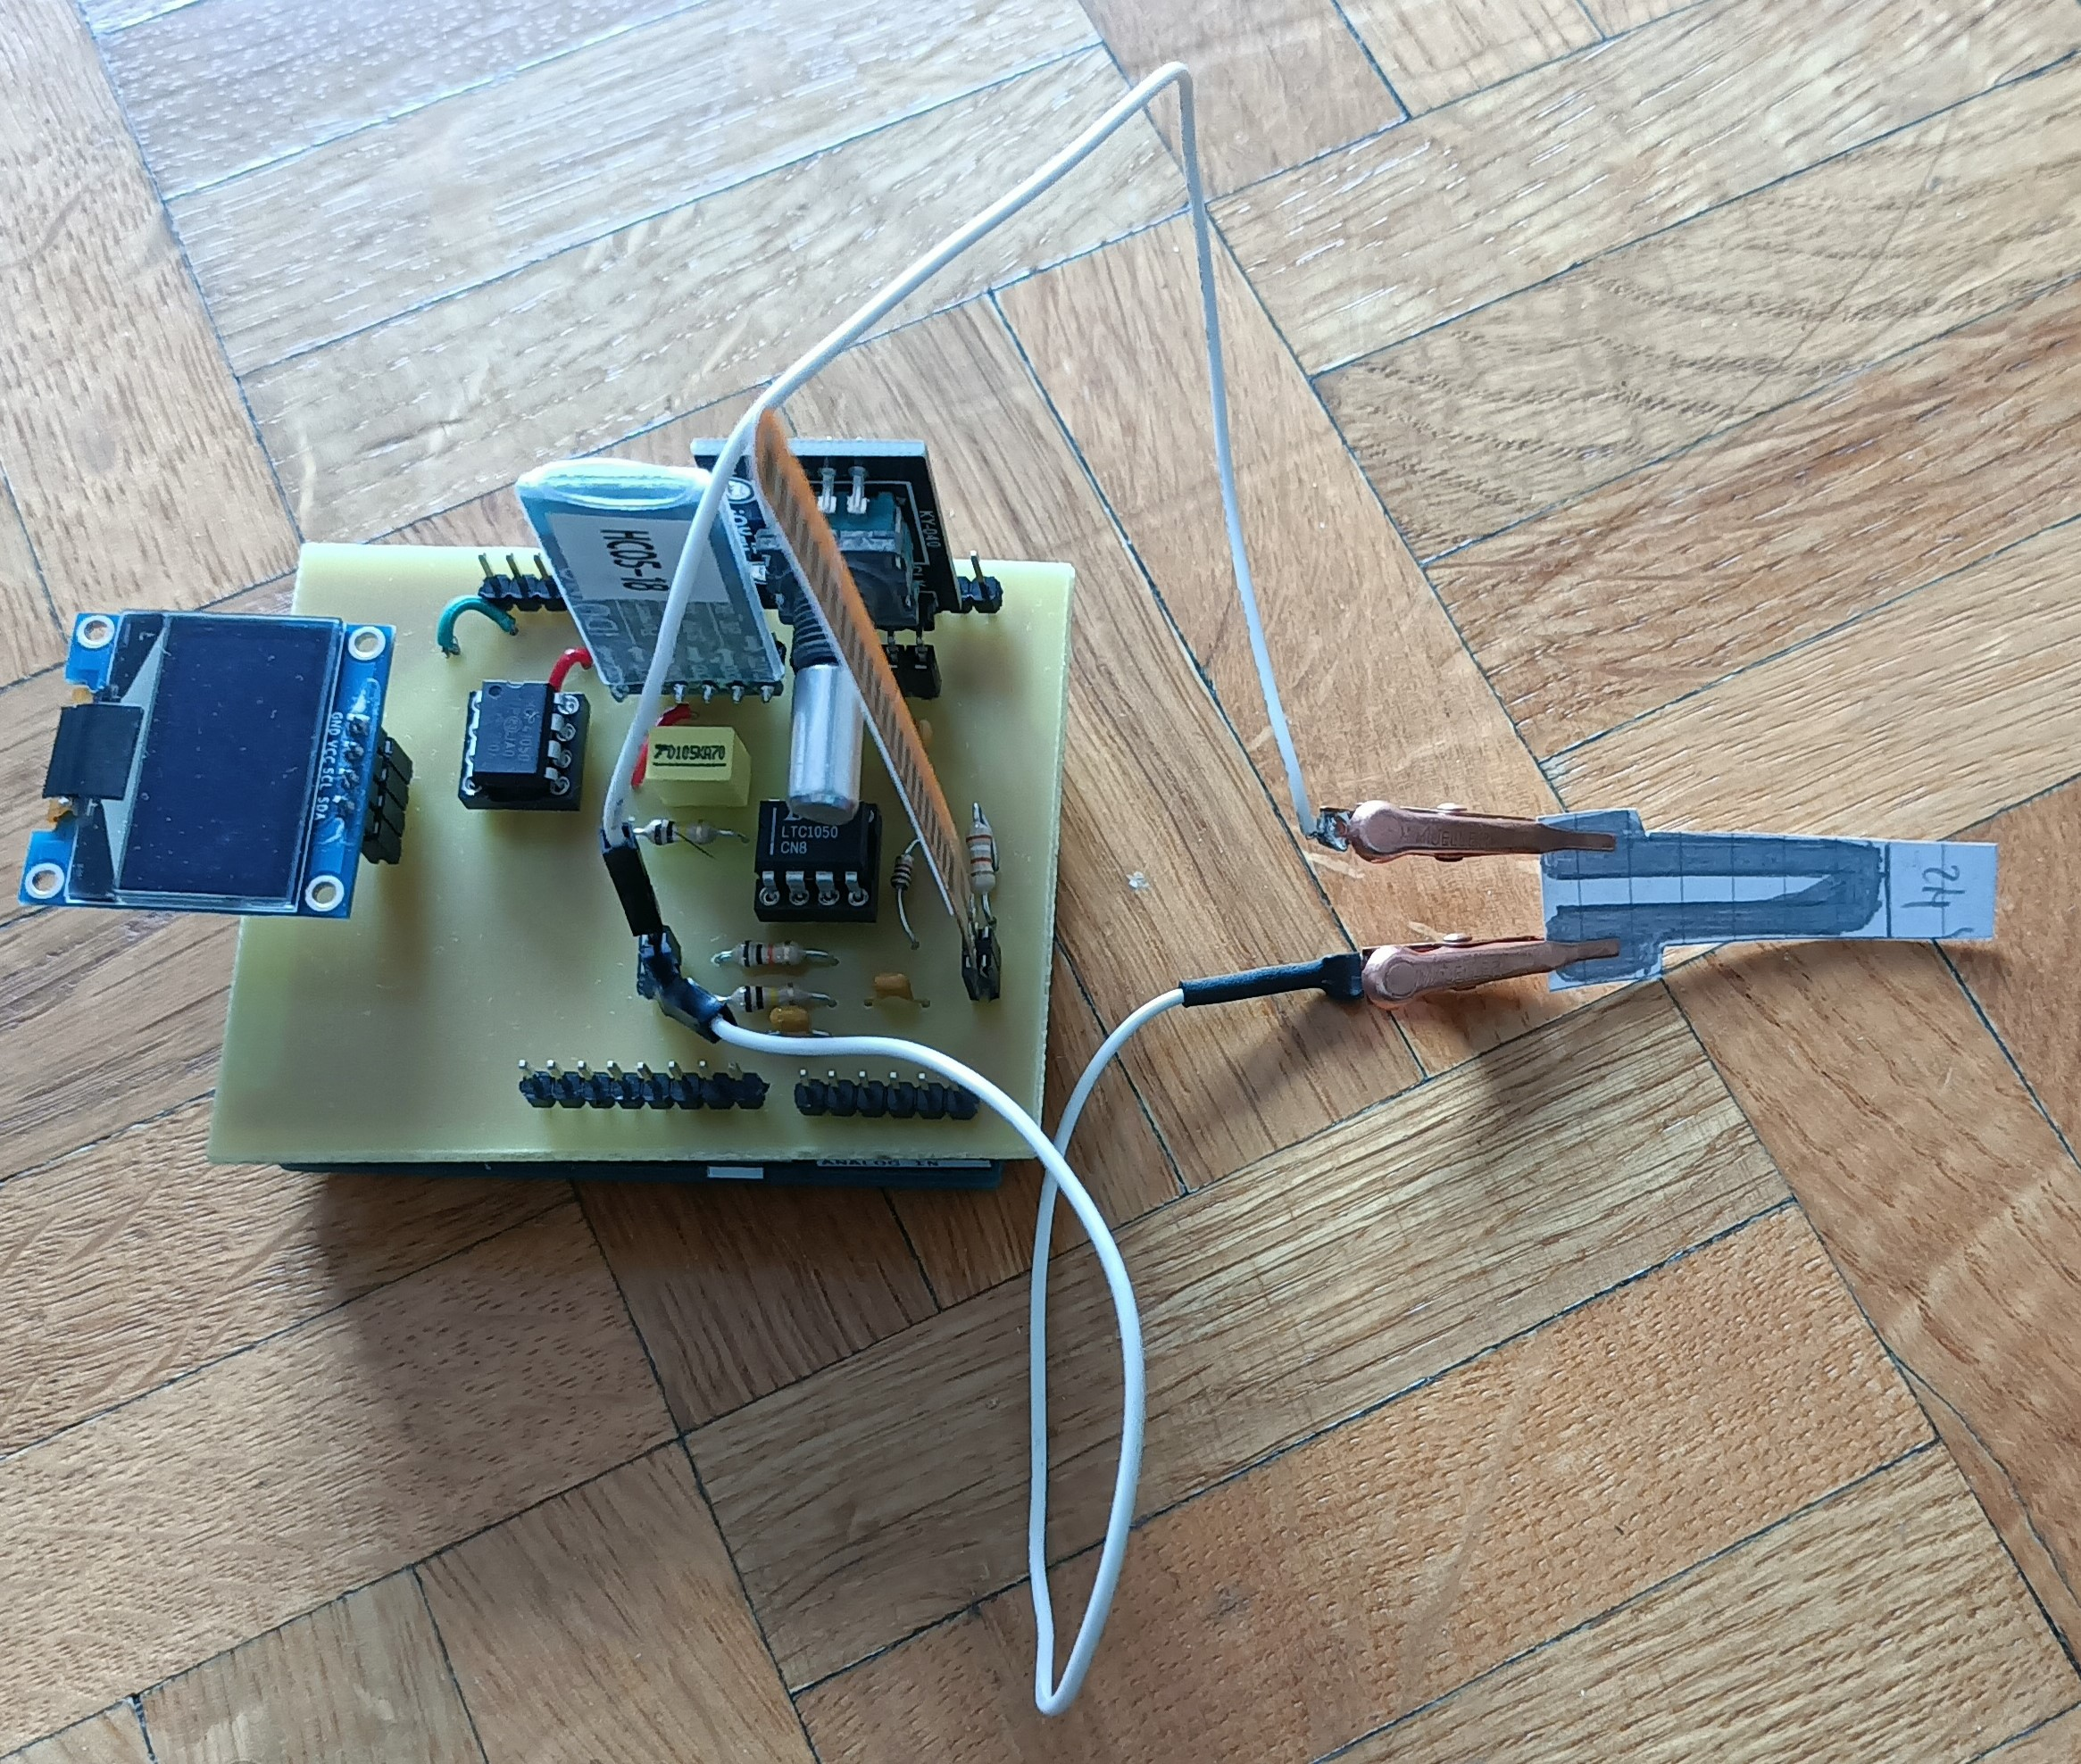
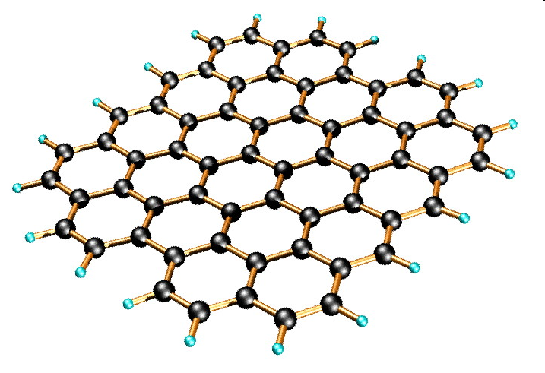
Du capteur au banc de test en open source hardware
Projet Capteur
Karine Dandy, Rachele Iffrig
Notes:
Karine
Regarde déjà vite fais ce que j’ai fait mais je pense que le plus important c’est de se pencher plus à partir de Arduino jusqu’à la fin non? En vrai jsp comment on va tout faire en 10 min
Dis moi ce que tu en penses, et si ce que j’ai fais te vas

Slide 2
Sommaire
Contexte et présentation du projet
KiCad
Arduino
Application mobile
Banc de test
Datasheet
1
Notes:
Change le titre et mets ce que tu veux!
1 slide comme ça on ne passe pas trop de temps dessus (je pense)

Slide 3
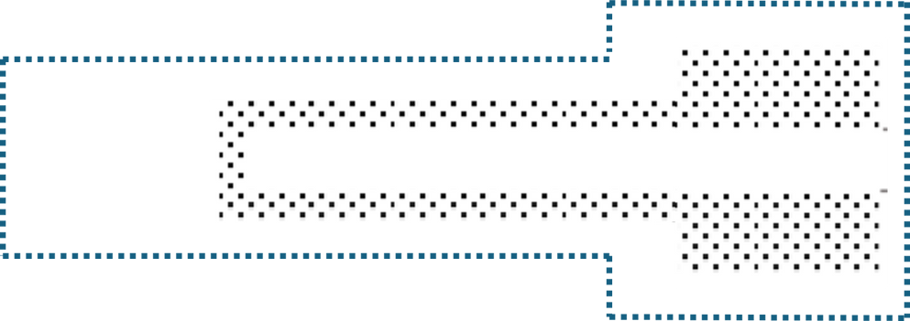



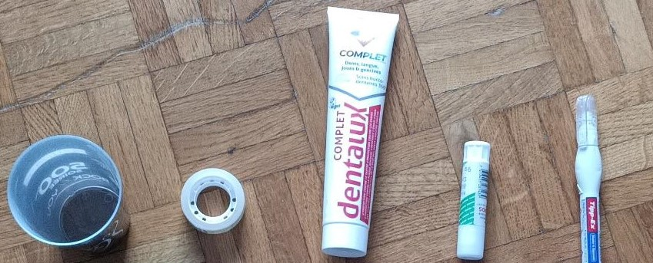

I – Contexte et présentation du projet
Capteur à jauge de contrainte low-tech (crayon) + circuit pour récupérer les données
Code Arduino pour récupérer les données + application pour tracer les valeurs de résistance
Banc de test pour comparer ce capteur à un commercial + datasheet du capteur graphite
2
Notes:
Mettre les photos pour datasheet et banc de test!!!!!
Pas sûre du logo ltspice… c’était bien ça le nom du loiciel?
Je peux présenter cette slide comme ça c’est pas toi qui fais tout d’un coup (parler)
Karine

Slide 4
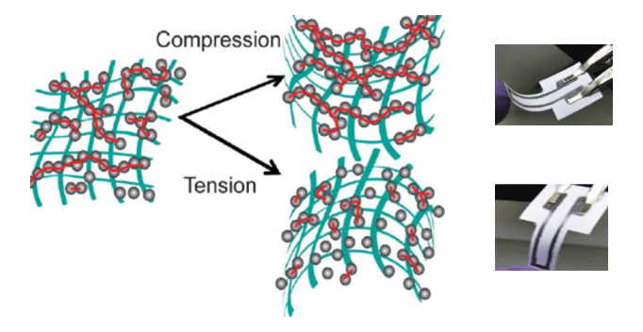
I – Contexte et présentation du projet
Principe de mesure du capteur :
Extrait de “Pencil Drawn Strain Gauges and Chemiresistors on Paper”, by Cheng-Wei et al.
3
Notes:
Change le titre et mets ce que tu veux!
1 slide comme ça on ne passe pas trop de temps dessus (je pense)

Slide 5
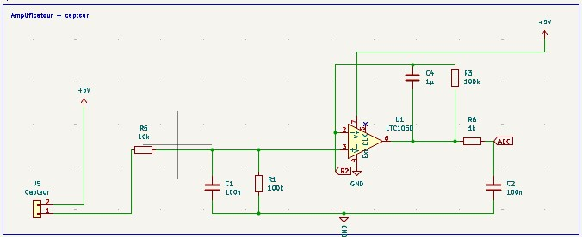
II - KiCad
Schématique
Capteur
Filtre passe-bas
Filtre 50 Hz
Filtre du traitement de l’ampli
4
Notes:
Après c’est ta partie donc fait comme tu le sens!!
Peut être mettre dans un cpin la schématique entière ou sur la slide d’après et tu passes rapidement ? J’ai mis la slide avec explication passe haute etc.. En annexe.. Dis oi ce que tu en penses
rachele

Slide 6
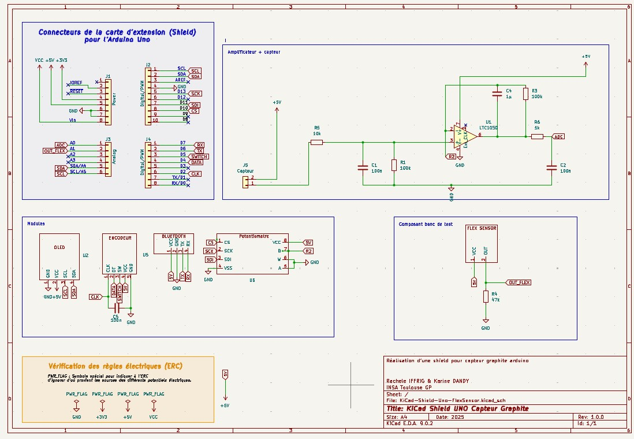
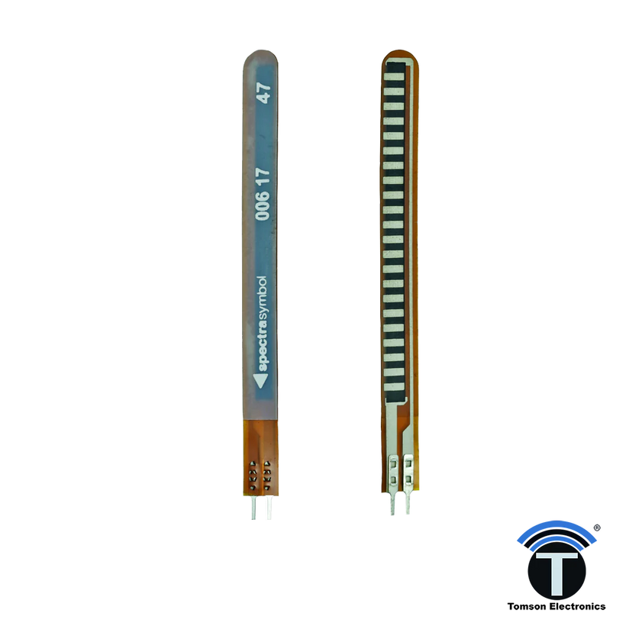
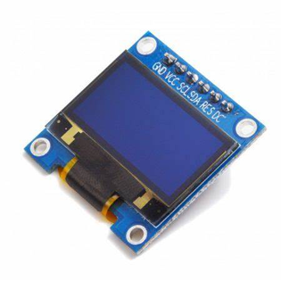
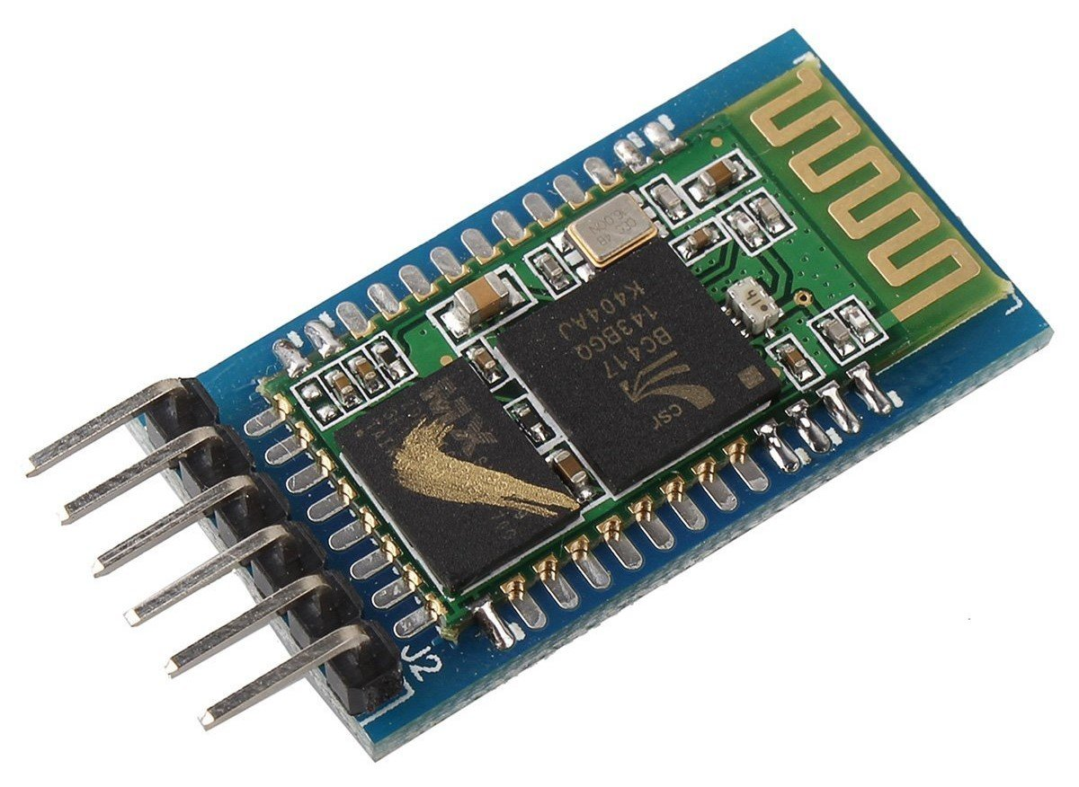
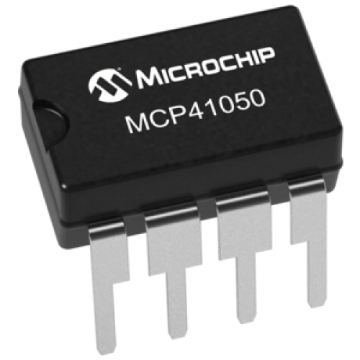
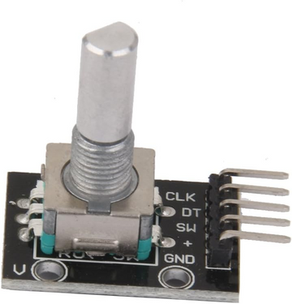
II - KiCad
Schématique
Attribution des pins
Création des symboles pour les composants
5
Notes:
Après c’est ta partie donc fait comme tu le sens!!
Peut être mettre dans un cpin la schématique entière ou sur la slide d’après et tu passes rapidement ? J’ai mis la slide avec explication passe haute etc.. En annexe.. Dis oi ce que tu en penses
rachele

Slide 7
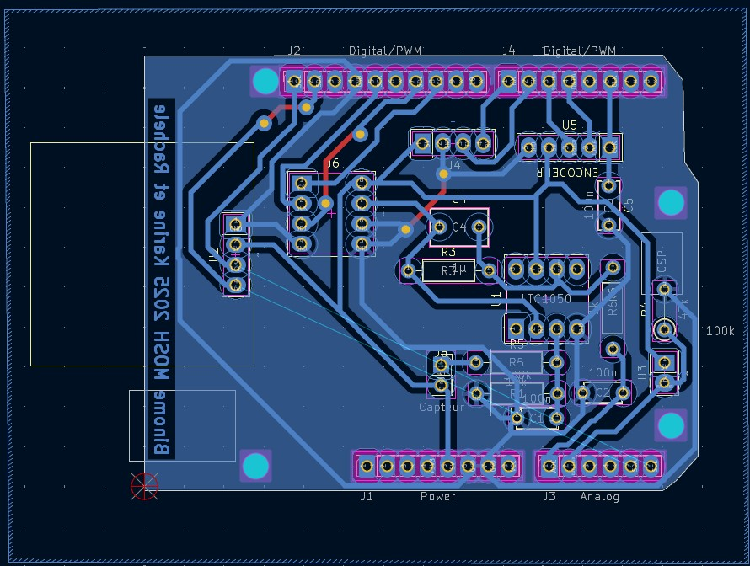
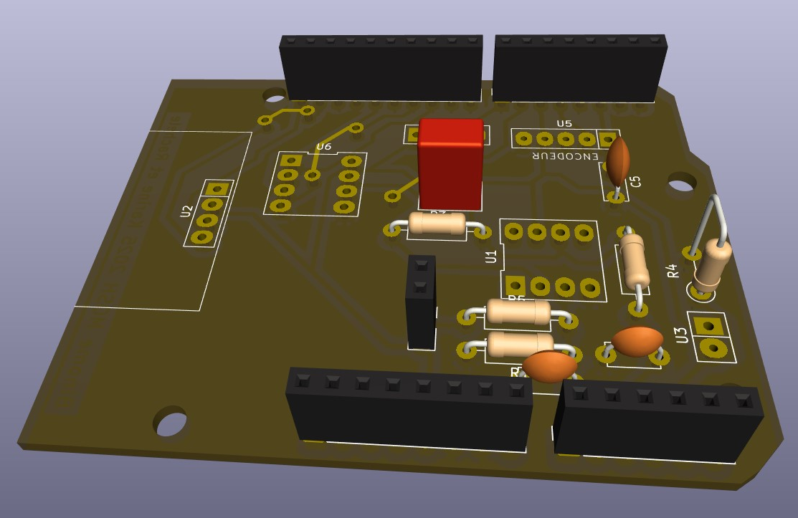
II - KiCad
PCB
6
Notes:
Juste mets les images un peu comme eux, on dit 2/3 phrases sur ça mais en vrai il n’y a pas gd chOse à dire donc autant ne pas s’attarder, limite autant plus dire de trucs sur physique et kicad que ça… Après les parties bench test et datasheet seront peut être plus intéressantes?
rachele

Slide 8
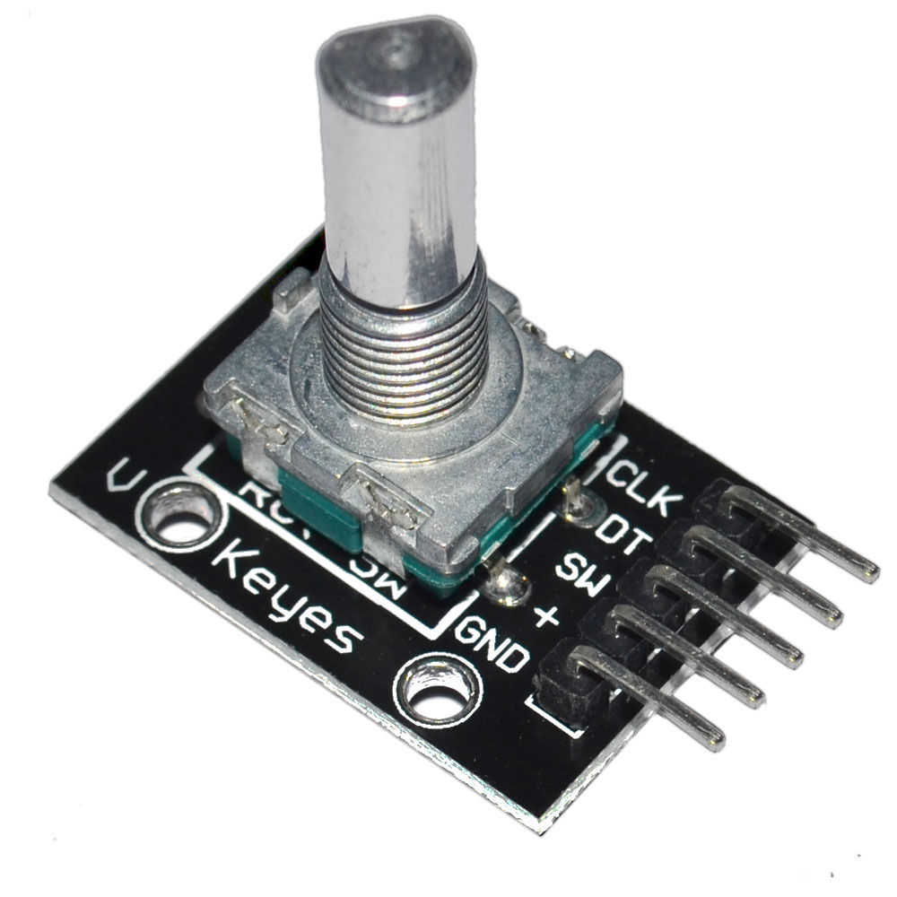
III - Arduino: Objectifs et Fonctions
2)Afficher un menu sur l’Oled + naviguer dedans avec l’encodeur rotatoir
3) Régler le potentiomètre + envoyer les données souhaitées par bluetooth
1) Récupérer les données du capteur graphite et du flex sensor
Switch_button()
SPIWrite()
Flex_measures()
Display_menu()
Send_bluetooth(byte data)
Graphen_measures()
doEncoder()
+
updateEncoder()
7

Slide 9
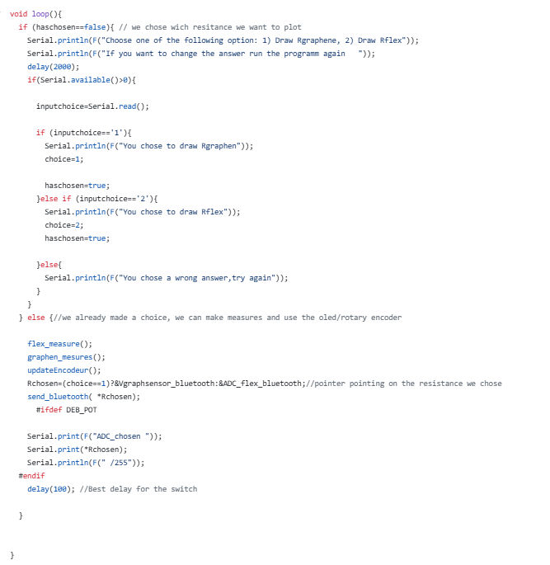
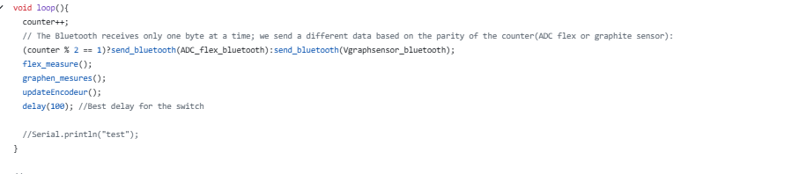
III - Arduino: 2 versions du code
Envoyer les données du capteur graphite OU du flex sensor à l’application
Demande en début de programme les données que l’on souhaite envoyer
Envoyer les données du capteur graphite ET du flex sensor à l’application
Utilisation du low bit pour différencier les données
Une loop sur deux: envoi du même type de données
8
Notes:
Karine

Slide 10
III - Arduino: Problèmes rencontrés
Problèmes de mémoire
Solutions:
Limiter le nombre de variables globales
Privilégier les variables locales
Limiter le nombre de fonctions totales => regrouper certaines entre elles
Privilégier l’opérateur ternaire au if
Utiliser la mémoire Flash pour les chaînes de caractères: Serial.println(F(« ! »))
9
Notes:
Karine

Slide 11
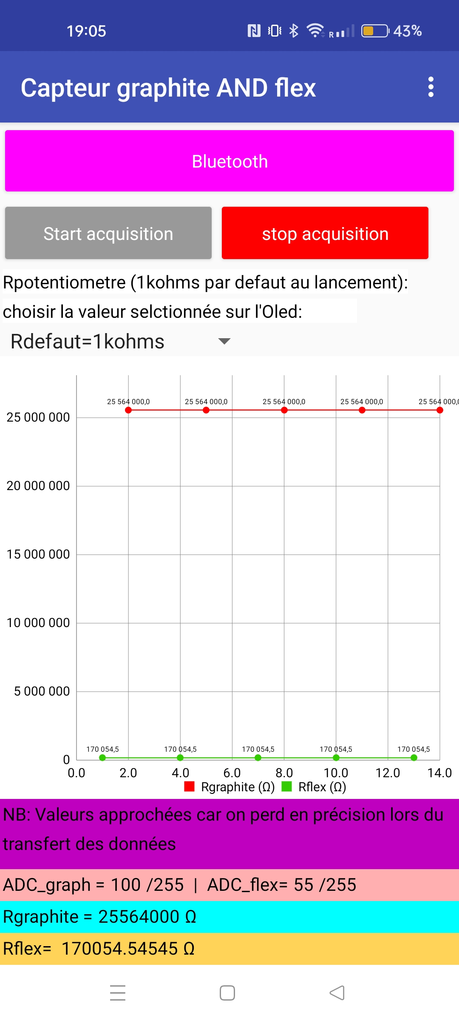
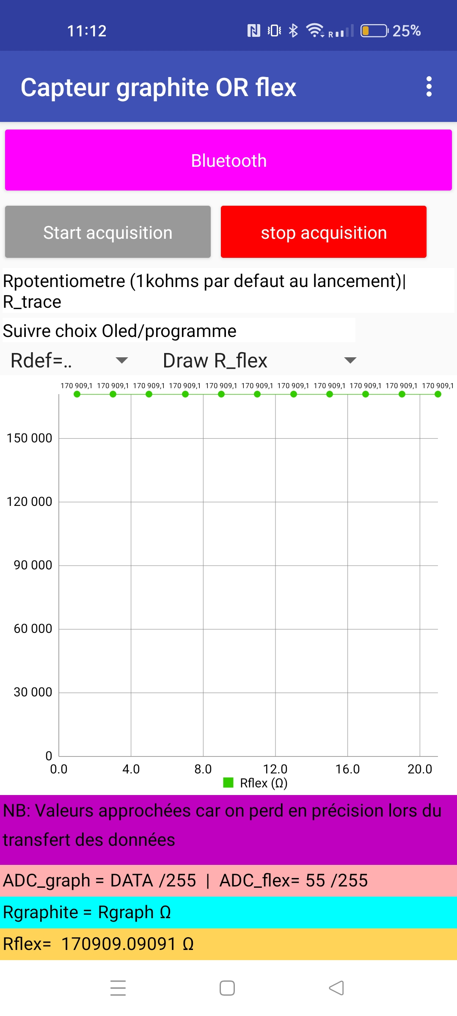
IV - Arduino Application: Rendu et Différences
Acquisition des données en décalé
Menu déroulant supplémentaire
Une seule courbe
10
Notes:
karine

Slide 12
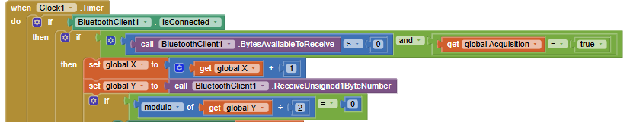
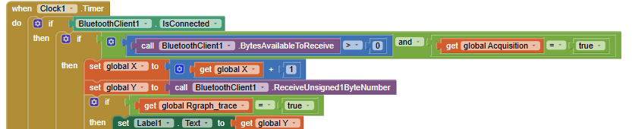
IV - Applications: Différences de code
Tracer les données du capteur graphite ET du flex sensor
En fonction de la valeur du low bit on trace Rflex ou Rgraphite
Tracer les données du capteur graphite OU du flex sensor
En fonction de la valeur du choix fait dans le menu déroulant, on trace Rflex ou Rgraphite
11
4
Notes:
karine

Slide 13
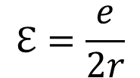
V - Banc de test
Cylindres de rayons différents pour tester le fonctionnement du capteur graphite et du flex sensor
Épaisseur capteur
7,3cm
4,5cm
3,2cm
1,8cm
1, 3cm
$$ℇ=\frac{e}{2r}$$
Rayon de courbure
Différents objets utilisés pour composer notre banc de test et leur diamètre
12
Notes:
Karine normalement
Dans les formules c’est quoi le point d’interrgation? Si tu pouvais changer ça stp…

Slide 14
V - Banc de test
Tests effectués avec : HB, 2B, et H
En tension
En compression
13
Notes:
Karine normalement
Dans les formules c’est quoi le point d’interrgation? Si tu pouvais changer ça stp…

Slide 15
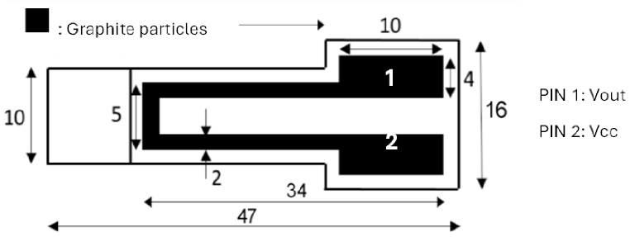
VI - Datasheet
The units are in mm. Extracted from the work of Paul Besnard and Niels Brun.
14
Notes:
rachele

Slide 16
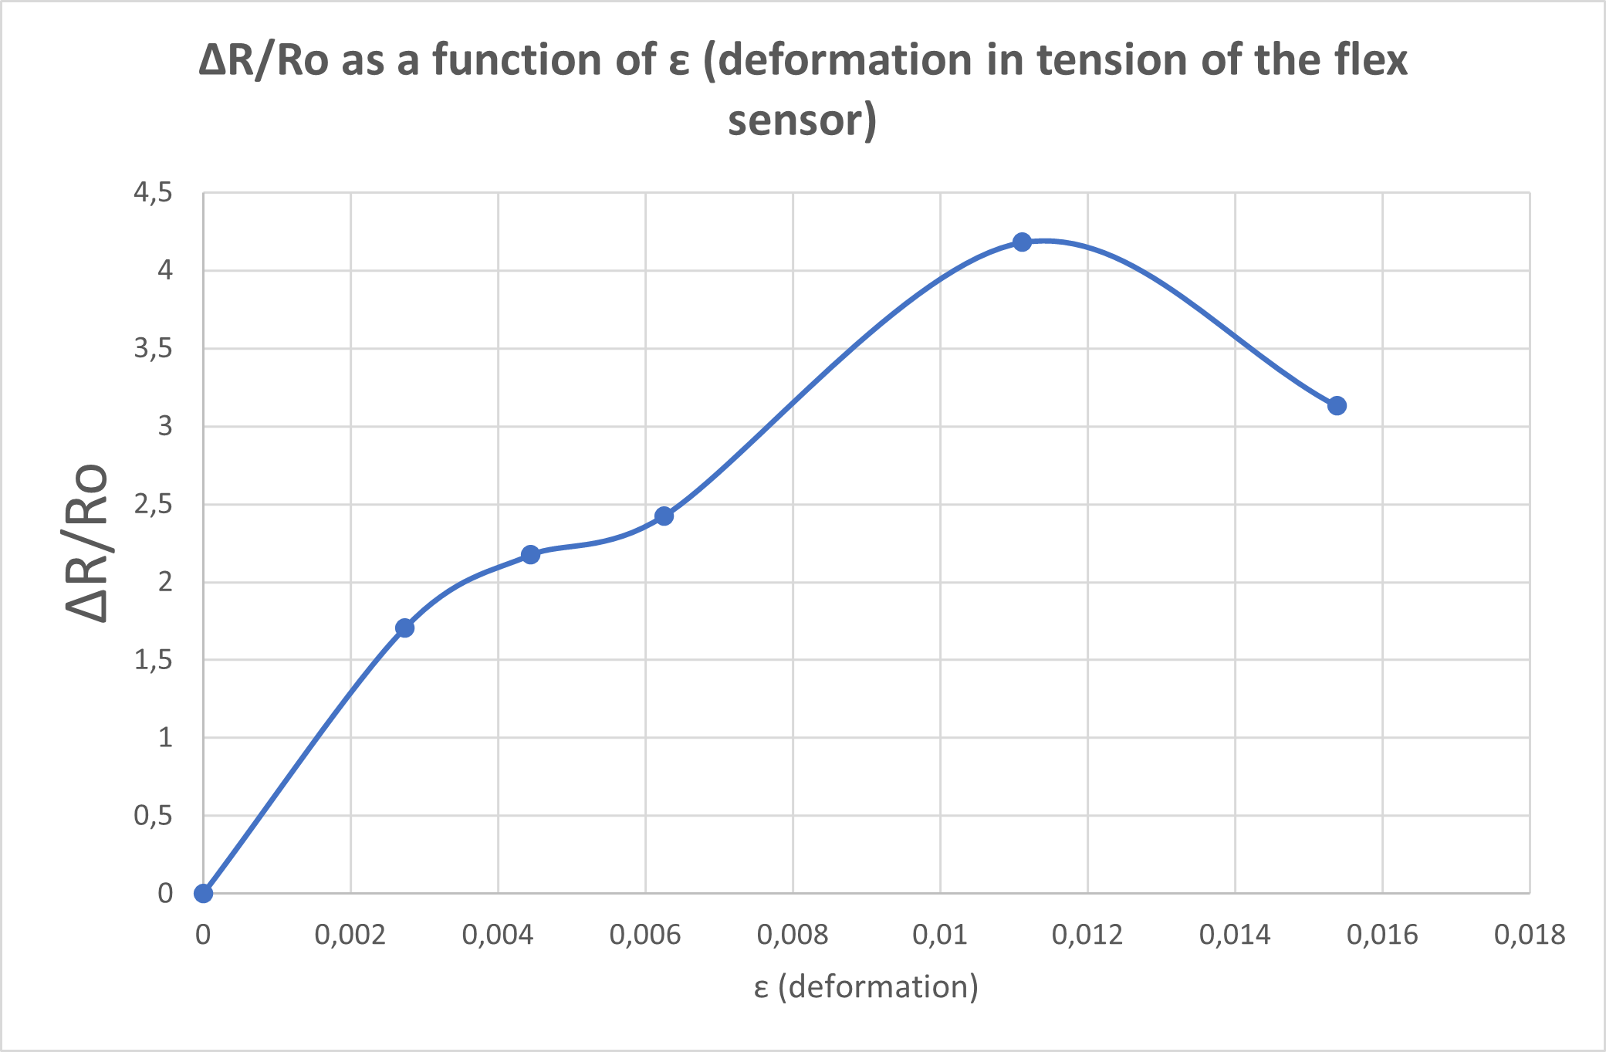
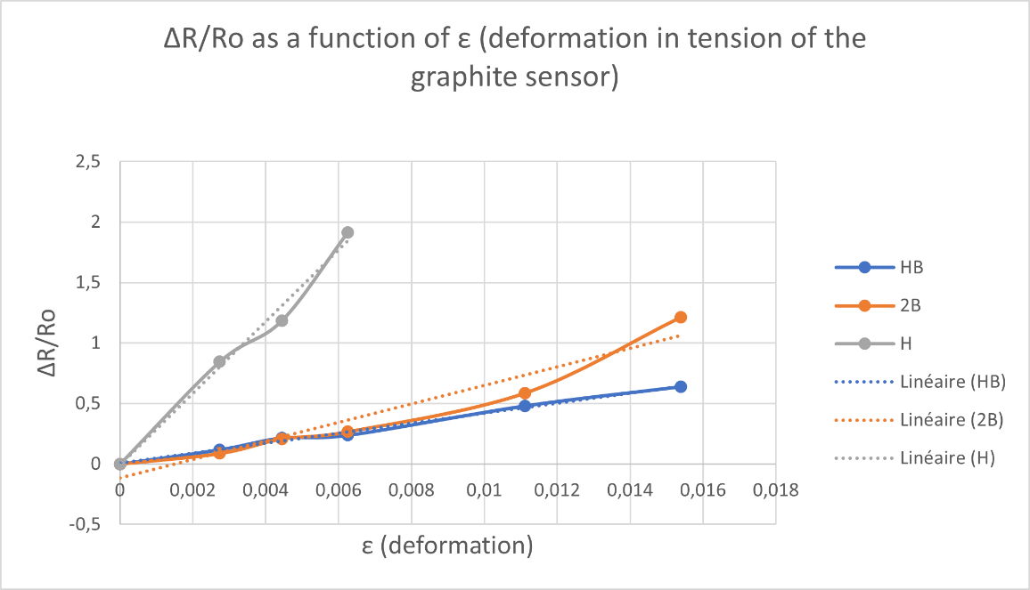
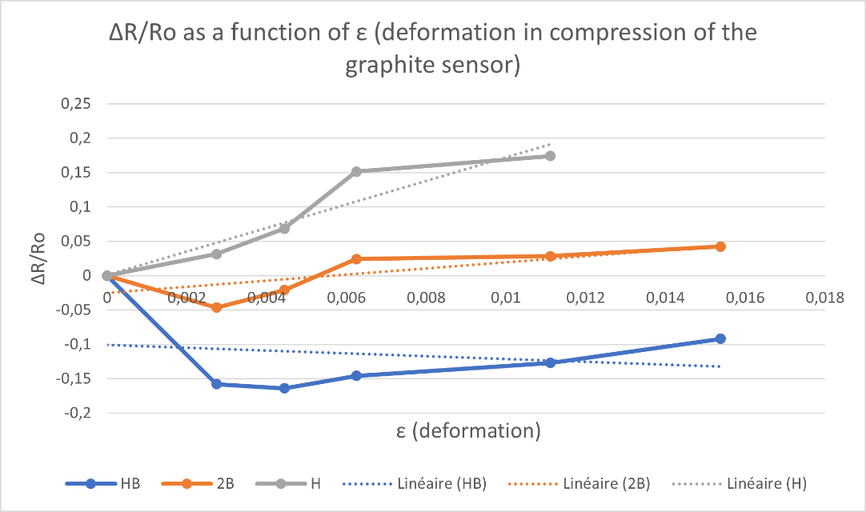
VI - Datasheet: Résultats obtenus
In tension
Flex sensor
Our sensor
In compression
15
Notes:
Exemple des autres
Je t’ai mis un peu ce que je pense être la forme la plus simple, après as you want!
rachele

Slide 17
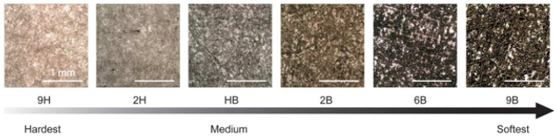
VI - Datasheet: Résultats obtenus
Mines plus dures => moins de graphite => meilleurs résultats
Même ordre de grandeur des résistances au repos (de l’ordre du MΩ)
16
Notes:
Exemple des autres
rachele

Slide 18

Conclusion
Ce capteur graphite est-il industrialisable ?
Pas encore !
?
Coûts de production réduits
Reproductibilité ?
?
Low-tech
Facilité de l’intégration ?
Mêmes ordres de grandeur et tendances que le papier de référence
?
Durée de vie limitée
+
D’autres crayons à tester
17
Notes:
Quelqu’un,si on garde elex ana en annexe alors c’est rachele, sinon ça peut être Karine
A voir ce qu’on marque!! J’aurai tendance à dire que c’est efficace (voir ce qu’on obtient avec tes courbes) mais que c’est très fragile, une fois qu’un déforme on n’a pas même resistance au repos etc..
Trouver comment ameliorer ça en restant low tech etc…

Slide 19
Merci pour votre attention!

Slide 20
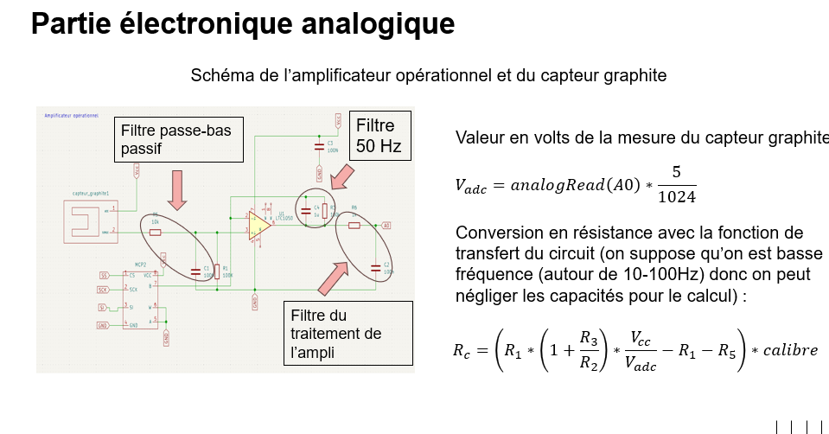
Annexe: Electronique Analogique
Utilisation kicad
2
Notes:
On garde ça en annaexe vu que c’est chiant et que ça prend du temps poour rien?
Mais comme on a que 10 min il vaut miux pas renter dans les détails
rachle

Slide 21
Annexe: Arduino flex ou graphite
5

Slide 22
Annexe: Arduino flex et graphite
5

